Slide 1

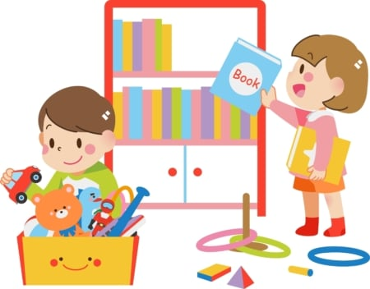
協助同學收拾物品

Slide 2
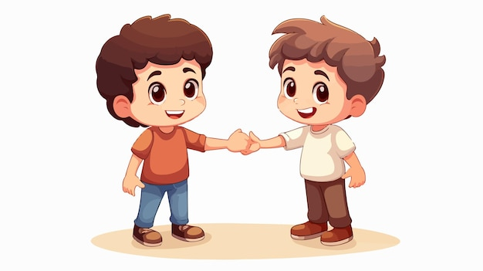
待人禮讓

Slide 3
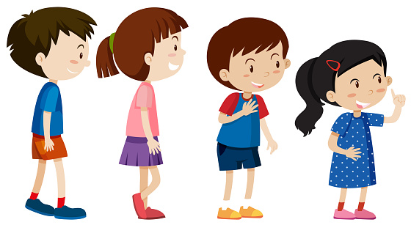
懂得排隊輪候

Slide 4
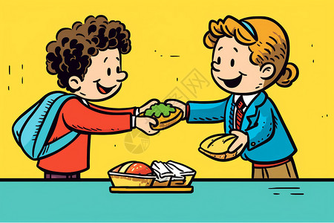
協助派發物品

Slide 5
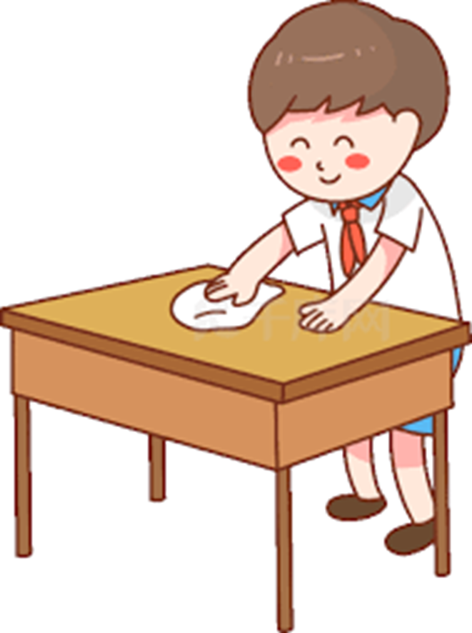
保持校園環境整齊清潔

Slide 6
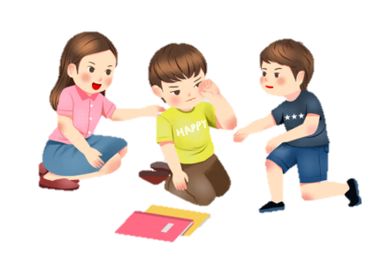
主動關心別人

